Slide 1
Социальное партнёрство как средство музыкально-эстетического развития в условиях реализации
ФГОС ДО
Ярошенко А.А.,
музыкальный руководитель 1 категории
МБДОУ № 2 «Капелька»
г. Керчь, Республика Крым
2021 г.

Slide 2
Социальное партнерство -
особый тип совместной деятельности между субъектами образовательной процесса, характеризующийся доверием, общими целями и ценностями, добровольностью и долговременностью отношений, а также признанием взаимной ответственности сторон за результат их сотрудничества и развития.
Л.Г. Батракова

Slide 3

Использование потенциала социального партнёрства в условиях введения
ФГОС ДО:
- осознание миссии и ценности МБДОУ;
- понимание цели и возможности социального партнёрства;
- владение инструментарием взаимодействия;
- предвидение возможных результатов социального партнёрства для развития МБДОУ

Slide 4

Цели образовательного учреждения открытого типа :
- способствовать реализации права семьи и детей на защиту и помощь со стороны общества и государства;
- содействовать развитию и формированию социальных навыков у детей;
- содействовать укреплению здоровья и благополучия воспитанников.

Slide 5
Цель МБДОУ №2 :
Создание системы партнёрства МБДОУ с социальными институтами для обеспечения благоприятных условий всестороннего развития детей дошкольного возраста, их способностей и творческого потенциала.

Slide 6
Ожидаемый результат:
1. Создание системы взаимодействия МБДОУ с учреждениями социума.
2.Становление уровня социальной компетенции участников образовательного процесса, направленных на активное освоение мира.
3.Повышение общекультурного уровня, формирование позитивной самооценки, коммуникативных, творческих навыков, личностных качеств детей, родителей, педагогов.
4. Рост психоэмоционального благополучия и здоровья участников образовательного процесса, основанных на творческом взаимодействии с социальными институтами.
5.Создание условий для профессионального развития педагогов МБДОУ в целях повышения рейтинга и формирования положительного имиджа детского сада.

Slide 7
Задачи МБДОУ № 2:
1.Разработать стратегию и тактику организации взаимодействия с социально значимыми партнёрами.
2.Создать условия позитивного изменения МБДОУ в соответствии с требованиями ФГОС ДО и общественными ожиданиями.
3.Развивать у всех участников образовательного процесса коммуникативные способности, доброжелательность к окружающим, готовность к сотрудничеству и самореализации.
4.Формировать положительный имидж МБДОУ в городском социуме.

Slide 8

6.Создание единой воспитательной системы:
- для расширения кругозора дошкольников (освоения предметного и природного окружения, развития мышления, обогащения словаря, знакомства с историей, города.
- для формирования навыков общения в различных социальных ситуациях, с представителями разных профессий;
- для воспитания уважения к труду взрослых.

Slide 9

Принципы социального партнёрства:
-добровольность сторон;
-уважение интересов друг друга;
- соблюдение законов и иных нормативных актов;
-сохранения имиджа учреждения в обществе;
-обязательность исполнения договоренности.

Slide 10
Принципы взаимодействия
МБДОУ № 2 «Капелька» с социумом города:
учет запросов общественности;
принятие политики учреждения социумом;
формирование содержания обязанностей учреждения и социума;
сохранение имиджа учреждения в обществе;
установление коммуникаций между учреждением и социумом.

Slide 11
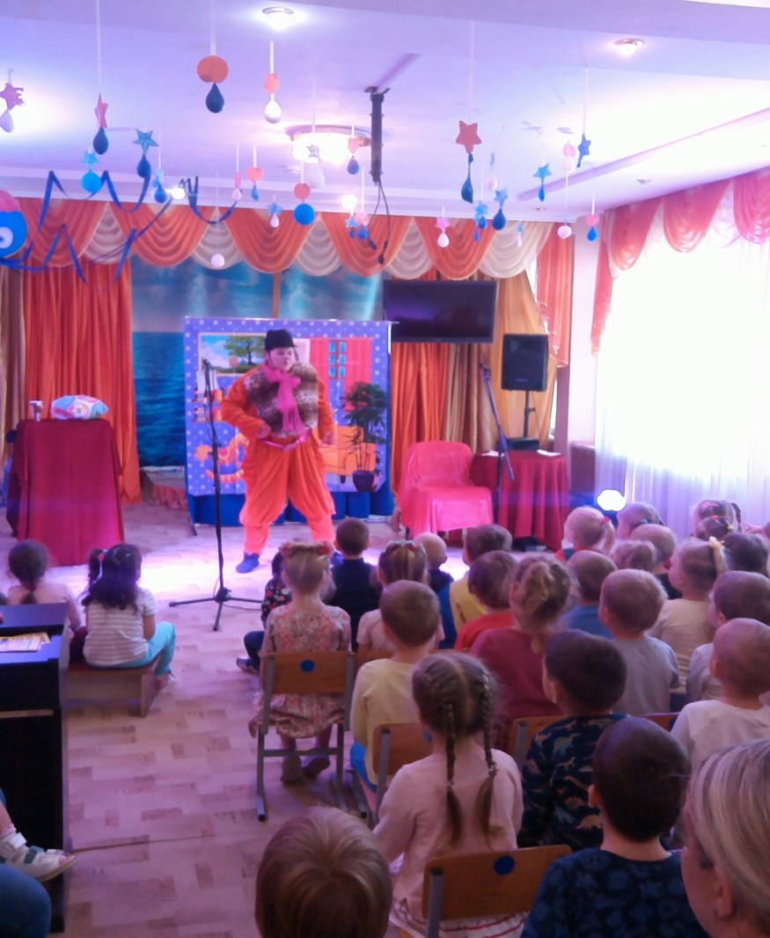
В мире театра

Slide 12
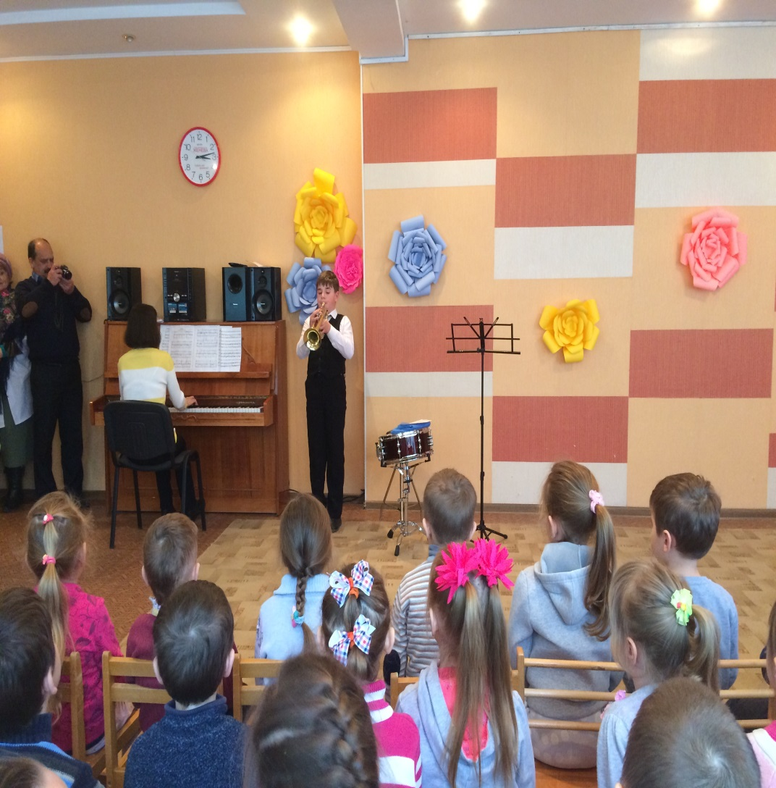
«В мире волшебных звуков»

Slide 13
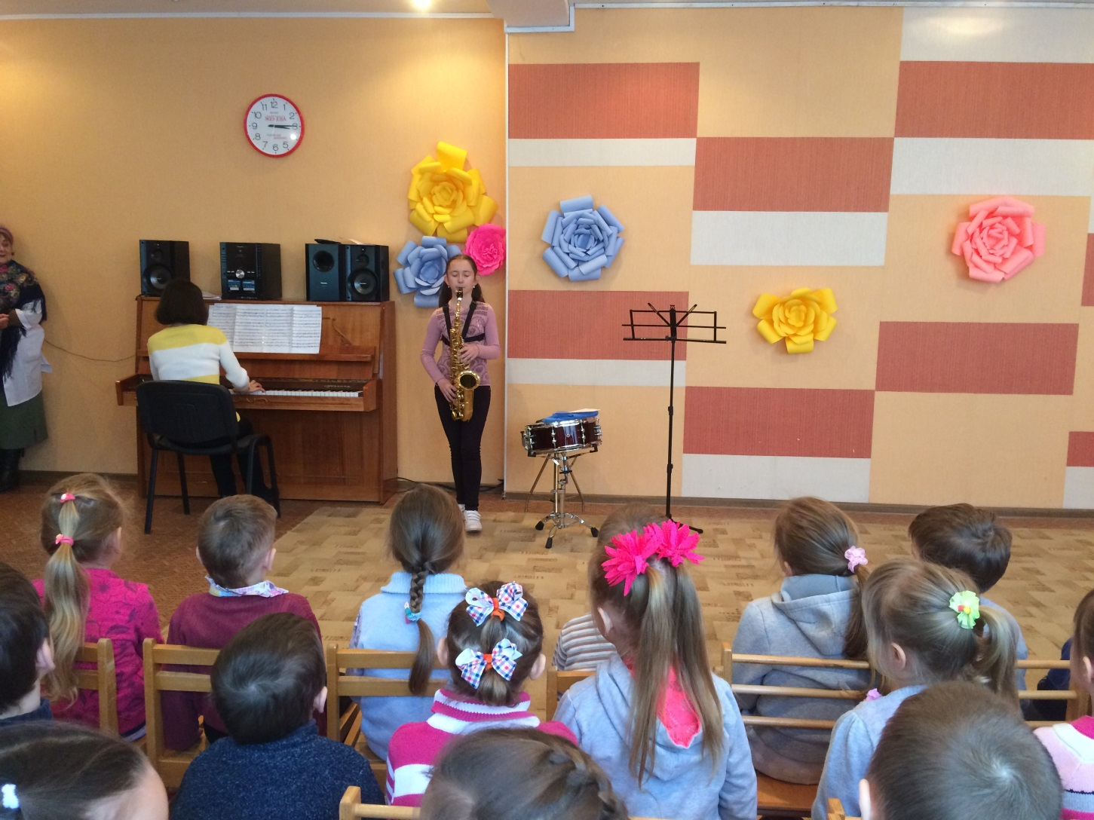

Slide 14
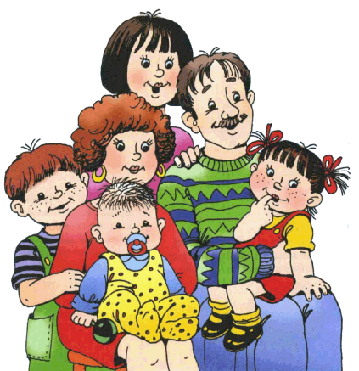
Родители –самые важные и ближайшие партнёры МБДОУ
«Воспитывает всё: люди, вещи, явления, но прежде всего и дольше всего-люди.
Из них на первом месте -родители и педагоги».
А. С. Макаренко

Slide 15
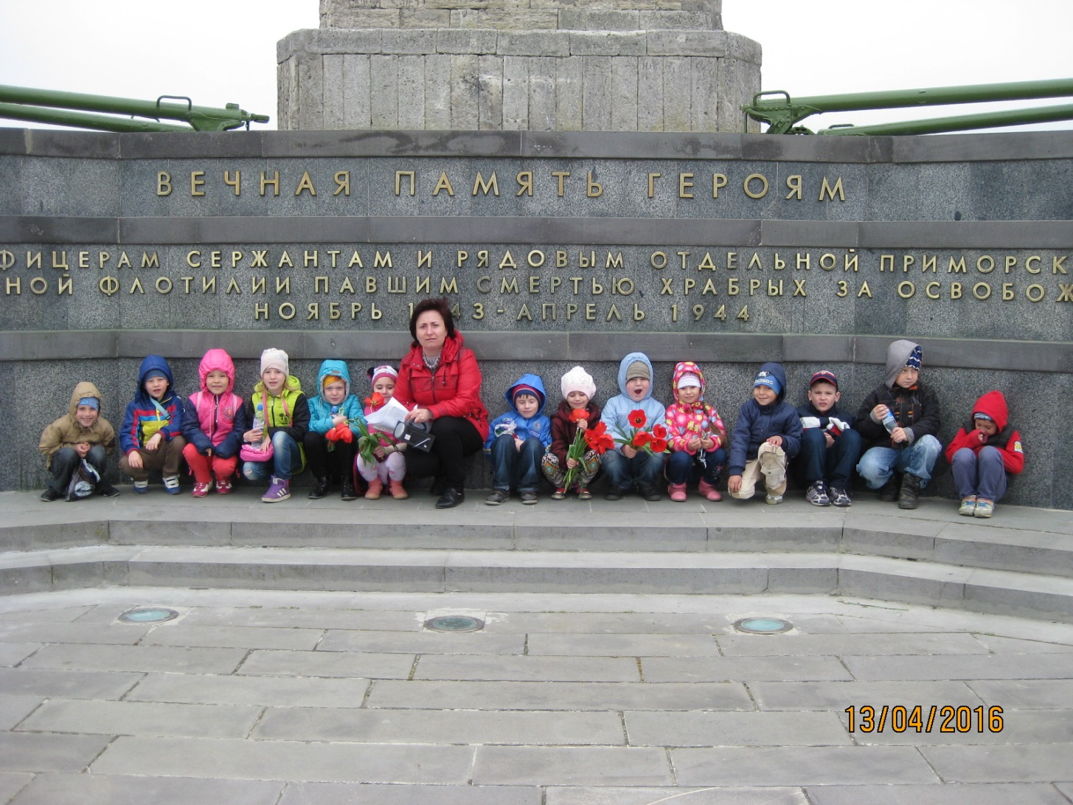
«Выходной день»

Slide 16
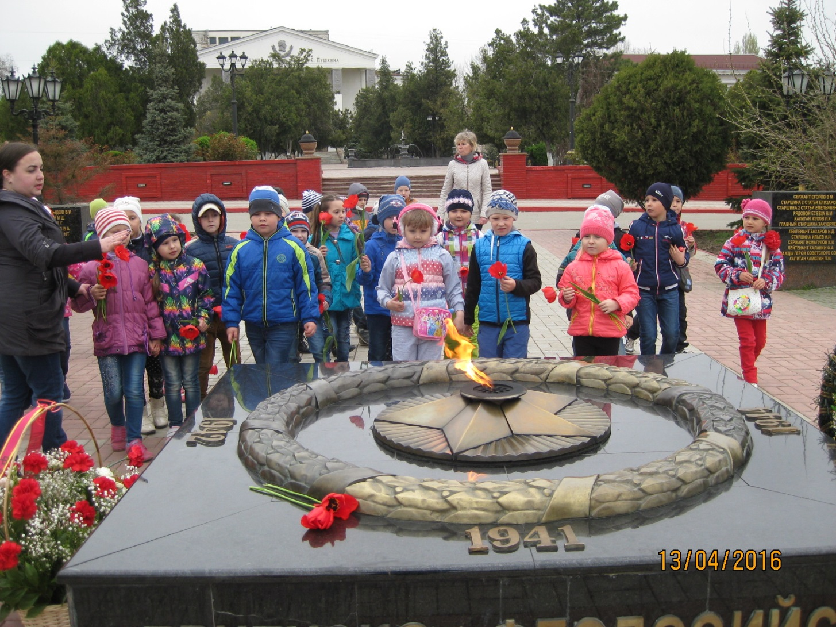

Slide 17
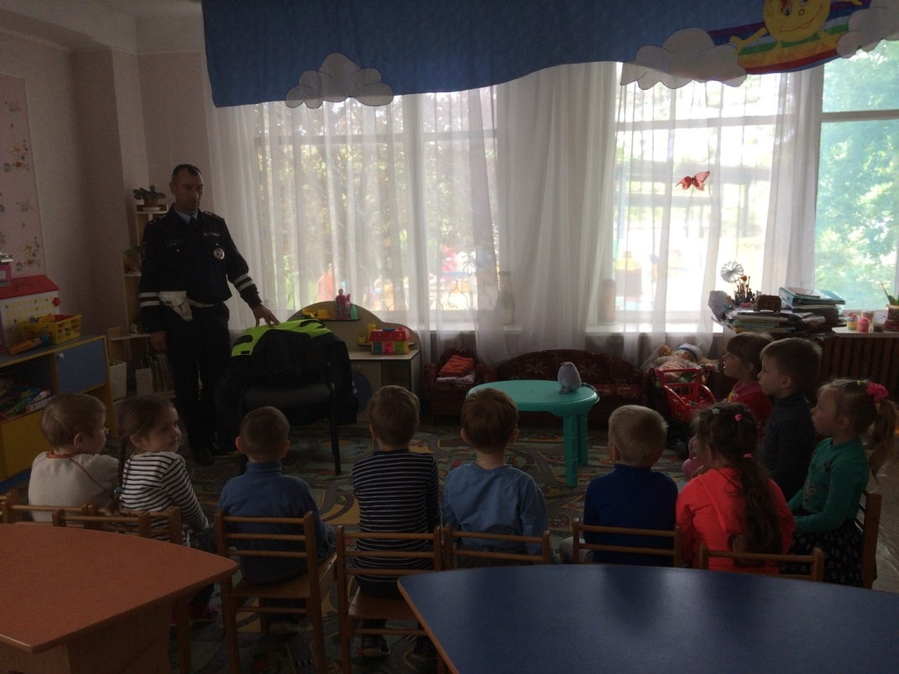
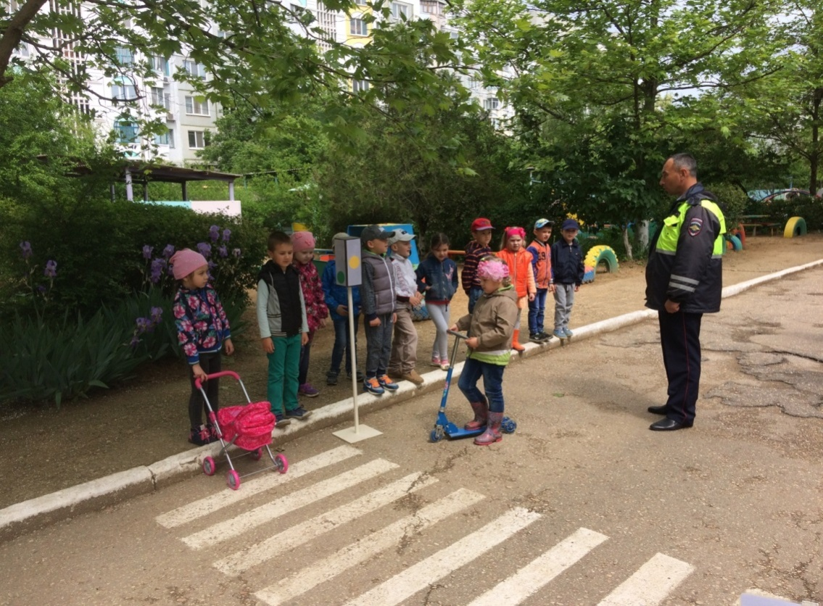
«Веселый светофор»

Slide 18
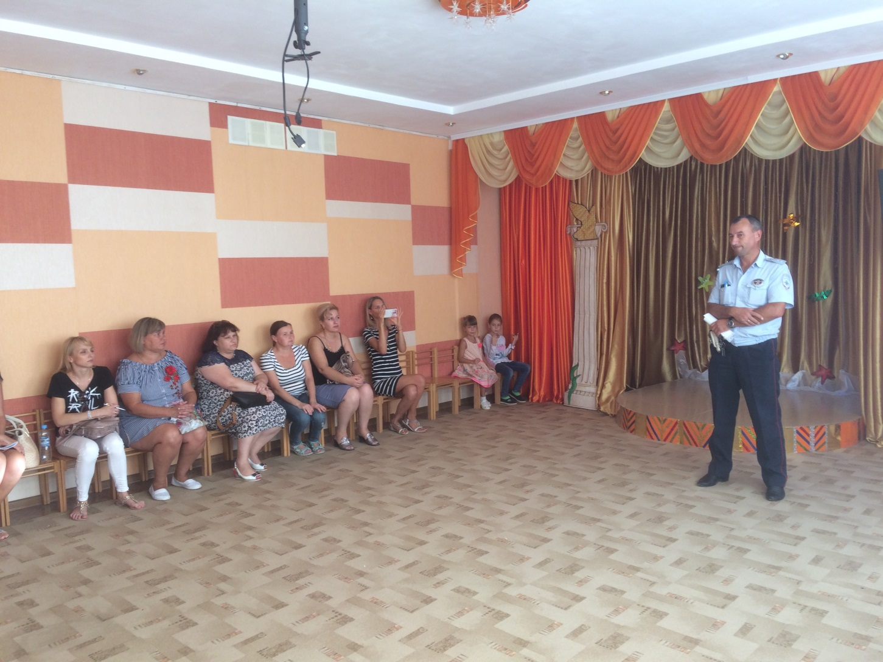

Slide 19
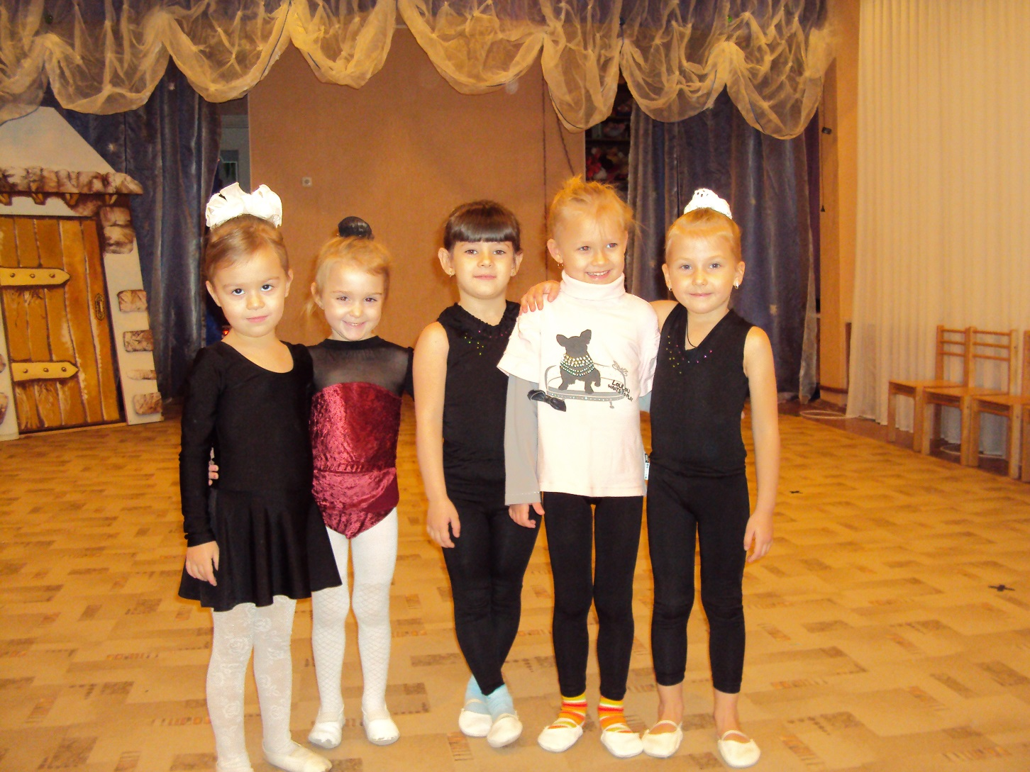
В мире грации

Slide 20
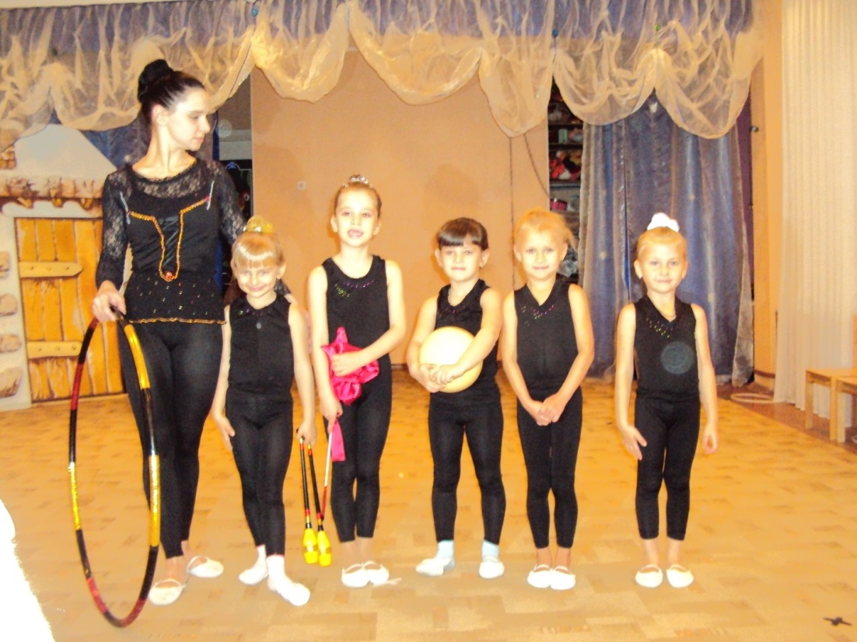
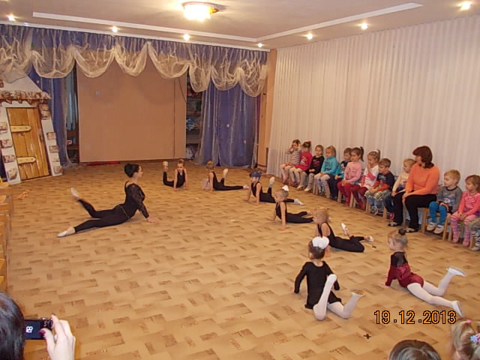

Slide 21
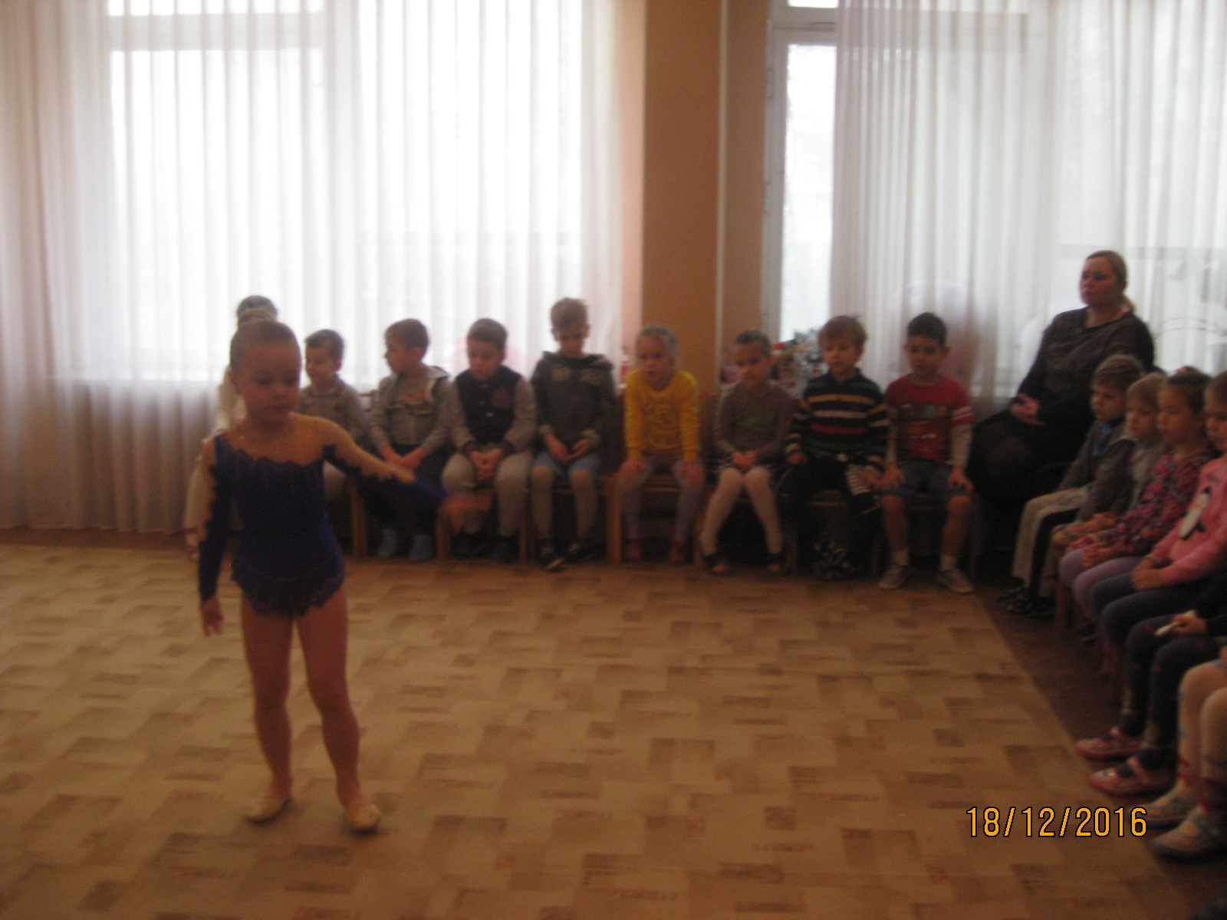

Slide 22
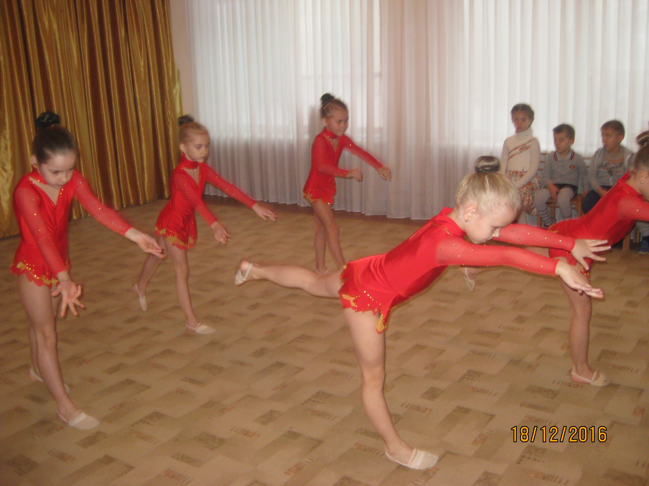

Slide 23

Система взаимодействия с объектами социального окружения:
Способствует наиболее оптимальному развитию творческих способностей детей и взрослых.
Интегрирует в себе практически все образовательные области.
Имеет возможность использовать помещения социальных партнеров для проведения различных мероприятий.

